Slide 1

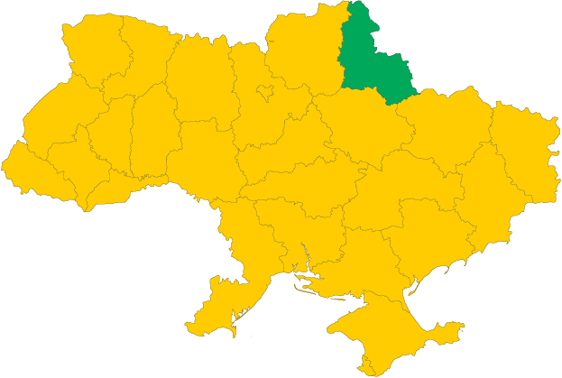
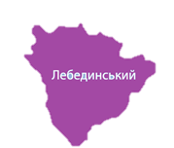
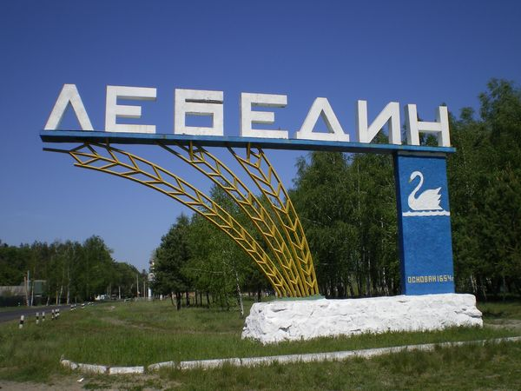
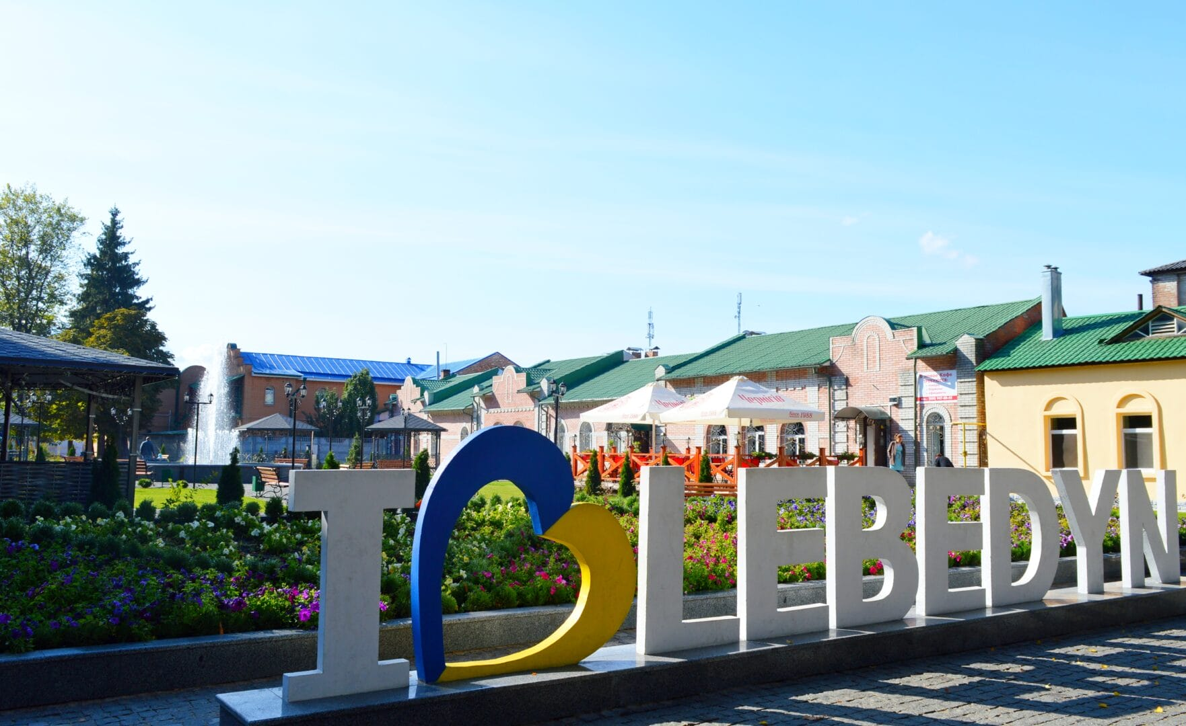
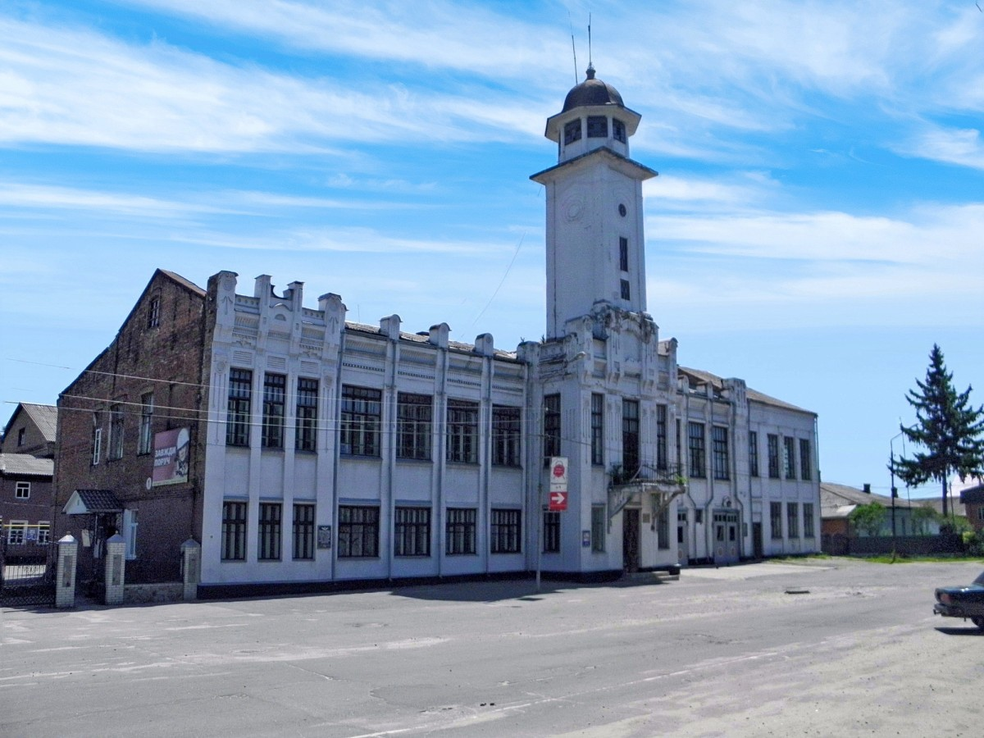
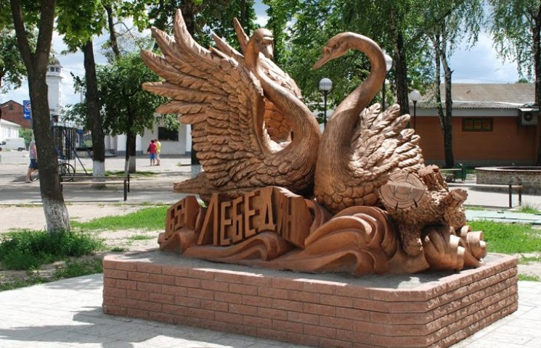
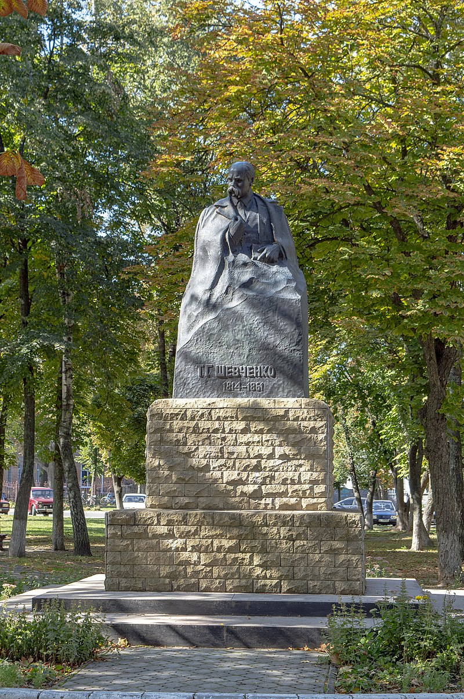

ДОРОЖНЯ КАРТА
ДЛЯ ВНУТРІШНЬО ПЕРЕМІЩЕНИХ ОСІБ
Лебединська міська
територіальна громада

Slide 2

Лебединська МТГ
ОТРИМАННЯ СТАТУСУ ВНУТРІШНЬО ПЕРЕМІЩЕНОЇ ОСОБИ
ЩОБ ОТРИМАТИ СТАТУС ВНУТРІШНЬО ПЕРЕМІЩЕНОЇ ОСОБИ ТА ПОДАТИ ЗАЯВУ НА ОТРИМАННЯ ДЕРЖАВНИХ СОЦІАЛЬНИХ ВИПЛАТ
слід звернутися до
Управління праці та соціального захисту населення виконкому Лебединської міської ради за адресою:
Сумська обл., м. Лебедин, вул. Сумська, 12,
кабінет № 12
Телефон: (05445) 3-87-91
(05445) 2-14-92
Електронна пошта: info26@dszn.sm.gov.ua
Для отримання довідки ВПО необхідно подати такі документи:
заява про взяття на облік внутрішньо переміщеної особи;
документ, що посвідчує особу заявника;
реєстраційний номер облікової картки платника податків;
свідоцтво про народження дитини (за необхідності)
Отримати статус внутрішньо переміщеної особи можна за допомогою застосунку «Дія» https://paperless.diia.gov.ua

Slide 3

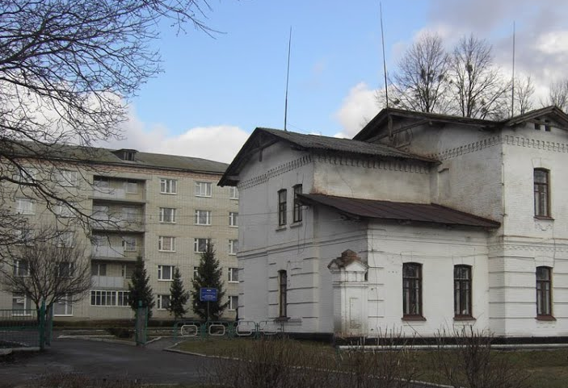
Лебединська МТГ
ДЕ І ЯК МОЖНА ЗНАЙТИ МІСЦЕ ТИМЧАСОВОГО ПРОЖИВАННЯ
здійснити пошук житла на сайтах: «Прихисток» за посиланням: https://prykhystok.gov.ua/find;
«Допомагай» за посиланням: https://dopomagai.org/find
за необхідності зареєструватися та залишити заявку;
шукати житло в приватних оголошеннях місцевих ЗМІ та соціальних мережах.
звернутися особисто до управління праці та соціального захисту населення виконкому Лебединської міської ради за адресою м. Лебедин, вул. Сумська, 12, кабінет № 12. Телефон: (05445) 3-87-91, (05445) 2-14-92
Розпорядженням голови Сумської обласної державної адміністрації – начальника обласної військової адміністрації від 29.10.2024 № 593-ОД «Про внесення змін до розпорядження голови Сумської обласної державної адміністрації – начальника обласної військової адміністрації від 09.11.2023 № 633-ОД» затверджено перелік місць тимчасового проживання внутрішньо переміщених осіб у Сумській області у новій редакції, до якого включено :
Гуртожиток Комунального закладу Сумської обласної ради «Лебединський педагогічний фаховий коледж імені А. С. Макаренка"
Адреса місця тимчасового проживання: м. Лебедин, вул. Тараса Шевченка, 73 Телефон (05445) 3-86-42
Гуртожиток відокремленого структурного підрозділу «Маловисторопський фаховий коледж імені П.С. Рибалка Сумського національного аграрного університету»
Адреса місця тимчасового проживання: с. Малий Вистороп, вул. Миру, 1 Телефон 0964079873
Для отримання додаткової інформації звертатись до управління праці та соціального захисту населення виконкому Лебединської міської ради за адресою м. Лебедин, вул. Сумська, 12, кабінет № 12. Телефон: (05445) 3-87-91, (05445) 2-14-92

Slide 4


Лебединська МТГ
РАДА З ПИТАНЬ ВНУТРІШНЬО ПЕРЕМІЩЕНИХ ОСІБ
Рада з питань внтрішньо переміщених осіб при виконавчому комітеті Лебединської міської ради — це консультативно-дорадчий орган, який об’єднує між собою внутрішньо переміщених осіб з проактивною громадянською позицією, відповідними досвідом і знаннями, щоб ефективніше захищати права та інтереси ВПО в громаді. Рада ВПО допомагає вимушеним переселенцям адаптуватися на нових місцях та залучають їх до ухвалення стратегічно важливих рішень.
Контакти ради ВПО при при виконавчому комітеті Лебединської міської ради
Голова ради ВПО
Солоненко Олена Геннадіївна, контактний телефон 099-978-04-63
АДМІНІСТРАТИВНІ ПОСЛУГИ
Для отримання таких адміністративних послуг як:
Декларування, реєстрація/зняття місця проживання (перебування) фізичних осіб
реєстрації речових прав на нерухоме майно,
послуги в земельній сфері
Державна реєстрація юридичних та фізичних осіб-підприємців
Послуги архітектури та будівельної діяльності
Отримання витягів з державних реєстрів та інше
необхідно звернутися до:
Управління «Центр надання адміністративних послуг» виконавчого комітету Лебединської міської ради
м. Лебедин, вул. Тараса Шевченка, 26, (05445) 2-19-26
Сайт: https://lebedynrada.gov.ua/приймальня/
administrativni-poslugi/

Slide 5

Лебединська МТГ
ПРАЦЕВЛАШТУВАННЯ
Якщо ви хочете знайти роботу (тимчасову або постійну)
необхідно звернутися до:
Лебединське управління Сумської філії Сумського обласного центру зайнятості
м.Лебедин, вул.Сумська, 2-Б
099-066-27-85
понеділок-п’ятниця з 08-00 до 16-00
Ви можете отримати такі послуги:
допомога в пошуку роботи;
консультація з працевлаштування.
Сайт: https://www.dcz.gov.ua
Центр зайнятості також може запропонувати
оплачувані громадські роботи та роботи тимчасового характеру;
допомогу при відкритті власної справи;
підвищення кваліфікації (безкоштовне навчання);
ваучер на безкоштовне навчання громадянам 45+.
«Гаряча лінія» Державної служби зайнятості:
0 800 337 020 (безкоштовно)

Slide 6


Лебединська МТГ
СОЦІАЛЬНІ ПОСЛУГИ
Для отримання соціальної послуги догляду вдома для громадян похилого віку, осіб з інвалідністю, які нездатні до самообслуговування і потребують постійної сторонньої допомоги необхідно звернутися до:
Лебединський міський територіальний центр соціального обслуговування (надання соціальних послуг)
м. Лебедин, вул. Сумська, 12, 4-й поверх, каб. № 50
(05445) 2-17-55
понеділок-п’ятниця з 08-00 до 16-00
Ел. пошта: ter26@dszn.sm.gov.ua
Для отримання комплексу соціальних послуг сім'ями, дітьми та молоддю, які опинилися у складних життєвих обставинах, оформлення статуси дитини, яка постраждала внаслідок воєнних дій необхідно звернутися до
Лебединський міський центр соціальних служб
м. Лебедин, вул. Сумська, 12, 3-й поверх, каб. № 40
(05445) 2-09-09
понеділок-п’ятниця з 08-00 до 16-00
Ел. пошта: lebcssdm@ukr.net
Центром соціальних служб надаються такі послуги:
Соціальний супровід сімей/осіб, які перебувають у складних життєвих обставинах
Інформування, консультування
Екстренне (кризове) втручання

Slide 7


Лебединська МТГ
КОМПЛЕКСНА ПСИХОСОЦІАЛЬНА ПОСЛУГА З ФОРМУВАННЯ ЖИТТЄСТІЙКОСТІ
Життєстійкість — це вміння протистояти стресу, відновлювати себе, свій психічний, фізичний та емоційний стан після травмуючих подій.
Для отримання першої психологічної допомоги, як індивідуальної, так і сімейної, для відвідування групових занять з психосоціальної підтримки, отримання послуги з соціальної адаптації, соціальної інтеграції та реінтеграції, необхідно звернутися до:
Центр життєстійкості
м. Лебедин, вул. Героїв Майдану, 18
068-331-77-93
ОЗДОРОВЛЕННЯ ДІТЕЙ
Для реалізації права на відпочинок та оздоровлення дітей пільгових категорій з числа внутрішньо переміщених осіб, які проживають на території Лебединської міської територіальної громади, батькам або особам, які їх замінюють, необхідно звернутися до:
Управління праці та соціального захисту населення виконкому Лебединськї міської ради
за адресою: м. Лебедин, вул. Сумська, 12, 4-й поверх,
кабінет № 48
Телефон: (05445) 2-14-92
Електронна пошта: info26@dszn.sm.gov.ua

Slide 8




Лебединська МТГ
ПСИХОЛОГІЧНА ДОПОМОГА
На випадок виникнення потреби в отриманні психологічної підтримки внутрішньо переміщені особи можуть звернутися до:
КНП «Лебединська лікарня імені лікаря К.О.Зільберника» Лебединської міської ради
м.Лебедин, вул. Михайлівська, 17
Психологічна допомога надається сімейними лікарями Центру первинної медико-санітарної допомоги Лебединської міської територіальної громади, психологами відділення медичної реабілітації, лікарем-психіатром консультативно-поліклінічного відділення.
Лебединський міський центр соціальних служб
м. Лебедин, вул. Сумська, 12, 3-й поверх, каб. № 40
(05445) 2-09-09
Психологічна допомога надається психологом центру соціальних служб сім'ям/особам, які перебувають в складних життєвих обставинах
Управління освіти, молоді та спорту виконавчого комітету Лебединської міської ради
м. Лебедин, пл. Соборна, 1/1
(05445) 2-26-46; (05445) 2-04-05
Психологічна допомога надається учням, вихованцям закладів дошкільної освіти. Батькам та педагогам в межах робочого часу спеціалістів з 8.00 до 17.15 год. в кабінетах практичних психологів

Slide 9

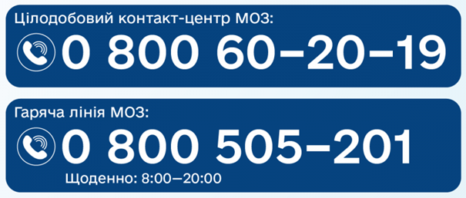

Лебединська МТГ
ОХОРОНА ЗДОРОВ’Я
КНП «Лебединська лікарня імені лікаря К.О.Зільберника» Лебединської міської ради
м.Лебедин, вул. Михайлівська, 17
(05445) 2-14-11
Сайт: https://lebol.in.ua
Внутрішньо переміщені особи мають право:
отримати консультацію сімейного лікаря, первинну медичну допомогу та допомогу при невідкладних станах;
оформити рецепт за Урядовою програмою «Доступні ліки»;
зробити потрібне профілактичне щеплення
Надання медичної допомоги ВПО проводиться будь-яким медичним закладом охорони здоров’я, незалежно від місця реєстрації. Для оформлення медичної декларації з сімейним лікарем потрібно звернутися до найближчої від вас державної чи приватної поліклініки. Для пришвидшення розгляду проблемного питання, що стосується охорони здоров’я, можна звернутися на «гарячу лінію» Міністерства охорони здоров’я: 0 800 602 019.

Slide 10


Лебединська МТГ
ПРАВОВА ДОПОМОГА
Для отримання безкоштовної консультації юриста з будь-якого питання, для отримання допомогти зі складанням скарг, заяв та інших документів правового характеру (за винятком процесуальних) необхідно звернутися до:
Лебединське бюро правової допомоги
м.Лебедин, вул.Сумська, 2-Б
(05445) 2-14-12 (05445) 2-14-15
Сайт: http://sumy.legalaid.gov.ua
Електронна пошта: lebedynske@legalaid.sm.ua
« Гаряча лінія» 0 800 213 103 (цілодобово та безкоштовно)
ПЕНСІЙНЕ ЗАБЕЗПЕЧЕННЯ
З питань:
переведення пенсії за новим місцем перебування;
первинного призначення пенсії;
перерахунку пенсії.
необхідно звернутися до
Відділ обслуговування громадян № 8 (сервісний центр) Головного управління Пенсійного фонду України в Сумській області
м. Лебедин, вул. Шевська, 6 Б
(05445) 2-07-20, 067-163-56-89
понеділок-п’ятниця з 08-00 до 17-00
Сайт: https://www.pfu.gov.ua
«Гаряча лінія» Пенсійного фонду України
0 800 503 753 (безкоштовно)

Slide 11

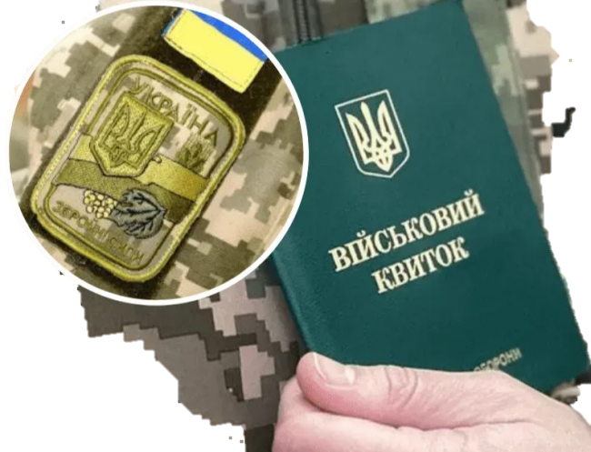
Лебединська МТГ
О С В І Т А
З питань прийому, зарахування, переведення до дошкільних, загальноосвітніх, професійно-технічних та вищих навчальних закладів звертатися до:
Управління освіти, молоді та спорту виконавчого комітету Лебединської міської ради
м. Лебедин, пл. Соборна, 1/1
(05445) 2-26-46; (05445) 2-04-05
понеділок-п’ятниця з 08-00 до 16-00
«Гаряча лінія» з питань освіти для мешканців тимчасово окупованих територій:
0 800 504 425 (безкоштовно)
ВІЙСЬКОВИЙ ОБЛІК
Якщо вам від 18 до 60 років, ви покинули свою домівку і є військовозобов’язаними, маєте стати на військовий облік за новим місцем фактичного проживання. Зробити це потрібно протягом 7 днів після приїзду. Звертатись до:
Другий відділ Сумського районного територіального центру комплектування та соціальної підтримки
м. Лебедин, вул. Сумська, 7
(05445)2-33-93

Slide 12



Лебединська МТГ
ОТРИМАННЯ ПАСПОРТА ГРОМАДЯНИНА УКРАЇНИ
З питань отримання паспорта громадянина України, отримання документів для виїзду закордон,набуття громадянства України, проставлення апостиля на документах необхідно звертатися до:
Лебединський відділ Управління державної міграційної служби України в Сумській областім. Лебедин, вул. Героїв Майдану, 23
(05445) 3-84-31
Вівторок-п’ятниця з 09-00 до 18-00, субота з 9-00 до 16-45
Email: 5920@dmsu.gov.ua
ІНФОРМУВАННЯ ЧЕРЕЗ
СОЦІАЛЬНІ МЕРЕЖІ
Отримати інформацію щодо соціального захисту вразливих категорій населення в т.ч. внутрішньо переміщених осіб можна в групі управління праці та соціального захисту населення виконкому Лебединської міської ради в мережі Facebook https://www.facebook.com/share/g/1A8s75RPVA
Про головні новини із життя Лебединської міської територіальної громади можна дізнатися на сторінці Лебединської міської ради в мережі Facebook https://www.facebook.com/lebedynrada

Slide 13
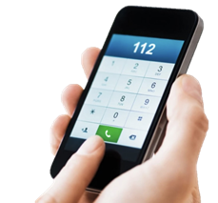

Лебединська МТГ
УРЯДОВА «ГАРЯЧА ЛІНІЯ»
0 800 507 309
БЕЗКОШТОВНО ЦІЛОДОБОВО
«Гаряча лінія» Сумської ОДА
(Сумський обласний контактний центр)
0 800 301 501
(безкоштовно)
із стаціонарного або з мобільного телефону
з 8.00 до 17.00
CАЙТ МІНІСТЕРСТВА СОЦІАЛЬНОЇ ПОЛІТИКИ УКРАЇНИ
www.mlsp.gov.ua
САЙТ ПРОГРАМИ «РАДНИК з ПИТАНЬ ВПО»
www.radnyk.org
ОФІЦІЙНИЙ САЙТ ЛЕБЕДИНСЬКОЇ МІСЬКОЇ РАДИ
https://lebedynrada.gov.ua/

